Slide 1
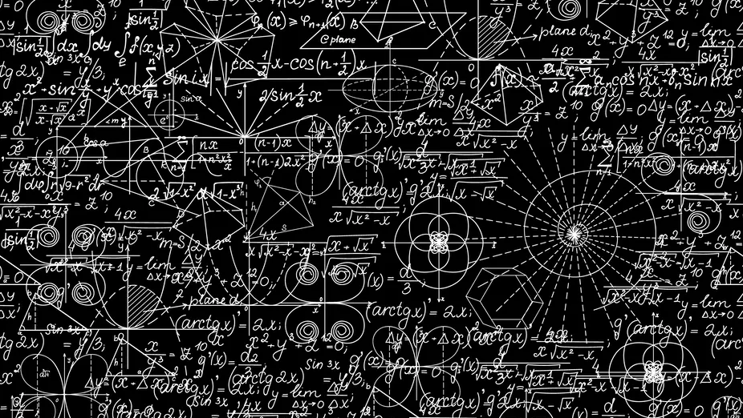
Математиката како дел од нашиот живот

Slide 2
Зошто е важна математиката?
Математиката може да се каже дека е коренот на сѐ она што постои.
Најпрвин, ја користиме за сите други науки:
физика (при пресметување величини)
хемија (број на атоми/молекули, израмнување равенки...)
биологијата (формата на растението, бројот на калории на 100 ml, истражувања и статистики...).
Потоа, ја користиме и во секојдневието, на пример броење колкава маса на овошје ни треба за да зготвиме нешто.

Slide 3
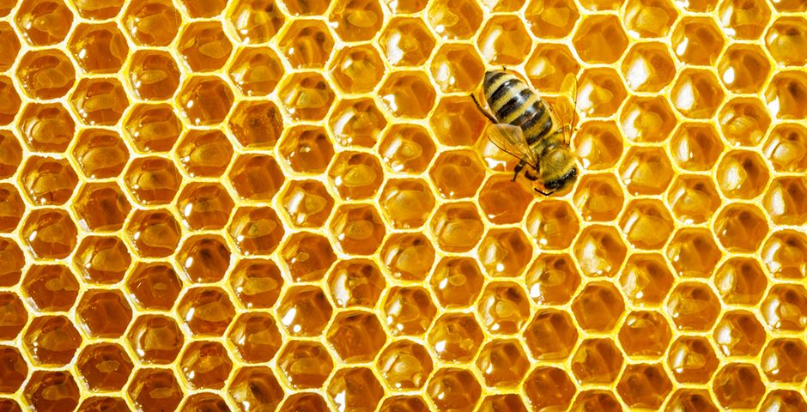
Каде може да ја забележиме математиката во природата?
Примери за математиката во природата се количеството на вода кое му е потребно на растението, аголот и местото каде треба да го ставиме растението за да добие доволно сончева енергија, колку хектари дрва ќе произведат одредена количина на кислород, и др.
Покрај употребата за пресметување, може да ја сретнеме и геометријата. Природата е чудесна, и може да се најдат најразлични 3Д и 2Д форми, како на пример шестаголникот кај саќето.

Slide 4
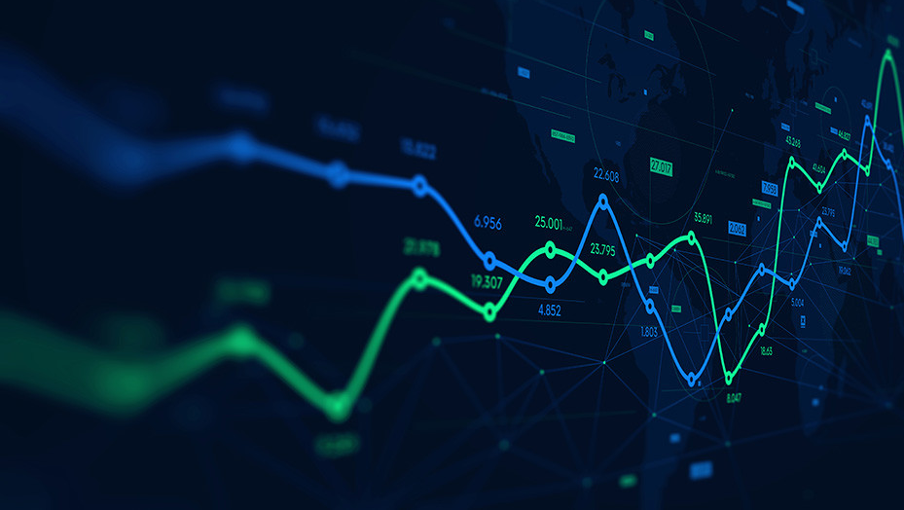
Математиката во општествените науки
Математиката има голема примена во економијата.
Банкарство - пресметување на камати, планирање, оптимизација
Макроекономија - планирање на буџетите на државите
Микроекономија - анализи на понудата и побарувачката на производите
Исто така се применува во географијата.
Анализа на демографски промени
Размер за изработка на мапи
Местоположба и површини

Slide 5
Интересни цитати
„Математиката е најубавата и најмоќната креација на човековиот дух.“
Стефан Банах
„Математиката е јазикот со кој бог го напишал универзумот.“
Галилео Галилеј
„Без математиката не можеме да направиме ништо. Сѐ околу нас е математика. Сѐ околу нас се броеви.“
Шакунтала Деви

Slide 6
Ви благодарам на вниманието
Изработил: Андон Мишев

